Slide 1
Chemical Kinetics
(Cinética Química)
Profº: José Ronaldo Fernandes Dantas

Slide 2
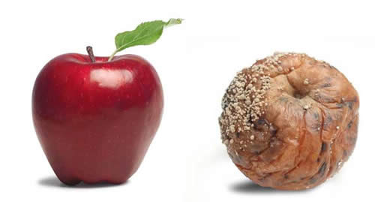



Fonte: Blog química na vida (2019)
Fonte: Alunos online (2019)
Fonte: Mundo Educação (2019)
Fonte: Mundo Educação (2019)

Slide 3
Definition of Reaction Rate
(Definição da taxa de reação)
A taxa de uma reação é a quantidade de produto formado ou a quantidade de reagente usado por unidade de tempo.
A unidade usual da taxa de reação é o mol por litro por segundo (mol/L.s).
Considere a seguinte reação:
2N2O5(g) → 4NO2(g) + O2(g)

Slide 4
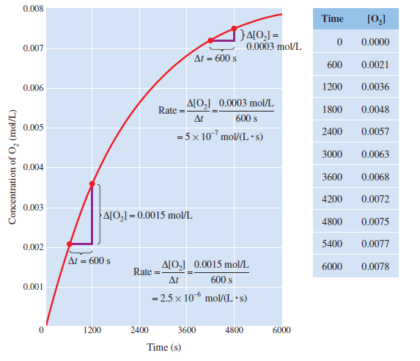
O gráfico a seguir mostra a o aumento da concentração de O2 durante a decomposição do N2O5 :
Fonte: General Chimistry (Ebbing; Gammon, 2009)

Slide 5
Qualquer substância na reação pode ser usada para determinar a taxa de reação.
Podemos expressar a taxa da reação em termos da decomposição do N2O5:
A taxa de decomposição do N2O5 e a taxa de formação do oxigênio podem ser facilmente igualadas.
Rate of decomposition of N2O5= - ∆[N2O5]/ ∆t

Slide 6
Experimental Determination of Rate
(Determinação experimental da taxa)
Para obter a taxa de uma reação você deve determinar a concentração de um reagente ou produto durante o curso da reação.
Mais convenientes são técnicas que podem seguir continuamente o progresso de uma reação observando a mudança de alguma propriedade física do sistema.

Slide 7
Dependence of rate on concentration
(Dependência da taxa na concentração)
Experimentalmente, foi constatado que uma taxa de reação depende da concentração do reagente.
Considere a seguinte reação:
Lei de taxa: é uma equação que relaciona a taxa da reação com a concentração do reagente.
2NO2(g) + F2(g) → 2NO2F(g)

Slide 8
Ordem de reação
A ordem de reação com respeito a uma dada espécie de reagente, é igual ao expoente da concentração dessa espécie na lei de taxa, conforme determinado experimentalmente.
A ordem geral de uma reação é igual a soma das ordens de todas as espécies de reagente na lei de taxa.

Slide 9
Exemplo:
O monóxido de nitrogênio, NO, reage com o Hidrogênio de acordo com a equação
A lei de taxa determinada experimentalmente é
2NO(g) + 2H2(g) → N2 + 2H2O(g)
Rate= k[NO]²[H2]

Slide 10
Temperature and Rate
(temperatura e Taxa)
Na maioria dos casos, a taxa aumenta com a temperatura.
Teoria das colisões
A teoria das colisões é uma teoria que assume que para uma reação ocorrer, moléculas reagentes devem colidir com uma energia maior do que o valor mínimo e com orientação adequada.
A frequência de colisões aumenta com o aumento da temperatura.

Slide 11
Exercícios
1) Considere a reação do dióxido de nitrogênio com o flúor para formar o fluoro nitrilo, NO2F.
2NO2(g) + F2(g) → 2NO2F(g)
Como é a “rate of formation” do NO2F em relação a “rate of reaction” do flúor?

Slide 12
2) Calcule a “average rate of decomposition” do N2O5, -∆[N2O5]/∆t, pela reação
2N2O5(g) → 4NO2(g) + O2(g)
Durante o intervalo de tempo de t= 600 s para t= 1200 s. Use os seguintes dados:
Tempo [N2O5]
600 s 1.24 x 10 ‾ ² M
1200 s 0.93 x 10 ‾ ² M

Slide 13
3) O íon brometo é oxidado pelo íon bromato numa solução ácida.
5Br ‾ (aq) + BrO3 ‾(aq) + 6H⁺ → 3Br2(aq) + 3H2O(l)
A lei de velocidade determinada experimentalmente é
Velocidade= k[Br ‾][ BrO3 ‾][H⁺]²
Qual é a “reaction order” com respeito a cada espécie de reagente?

Slide 14
Referências bibliográficas:
EBBING, Darrel D.; GAMMON, Steven D. General Chimistry. 9ª ed. Boston: Houghton Mifflin Company, 2009.
FONSECA, Martha Reis Marques da. Química 2. 1ª ed. São Paulo: Ática, 2013.

